Slide 1



Folhas de Estilo XSL
Estilizando documentos XML
DESIGN E DESENVOLVIMENTO DE WEBSITES II
Prof. Tiago A. Silva
& Prof. Maurício Neves
www.tiago.blog.br

Slide 2

INTRODUÇÃO
NESTA AULA VEREMOS:
O que é a XLS?
Como carregar um arquivo XML no HTML?
Estruturas Condicionais e de Repetição
Exercícios de fixação.

Slide 3
XML, XSL, XSLT, X-Path
NESTA AULA VEREMOS:
XSL (eXtensible Stylesheet Language) é o estilo para o XML.
XSLT é “a transformação do XML em HTML”.
X-Path é a forma de navegar entre os nós do XML.

Slide 4
QUAIS SERÃO OS ARQUIVOS?
COMO FAZER?
O arquivo .xml que será estilizado.
O arquivo .xsl que terá:
A estrutura de como o arquivo .xml ficará.
Algumas regras: filtros, estruturas condicionais e de repetição.

Slide 5
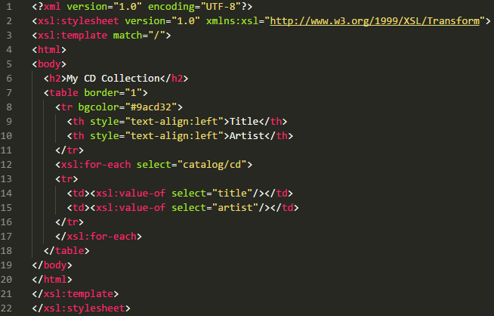
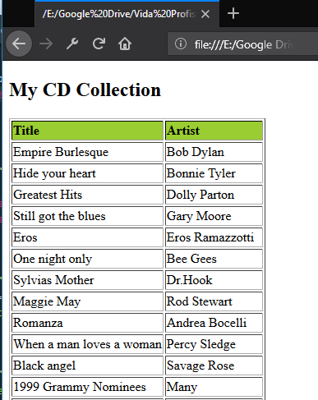
DOCUMENTO XSL
ARQUIVO XML ABERTO NO FIREFOX FOR DEVELOPERS
COMO FICARÁ NO NOVEGADOR

Slide 6
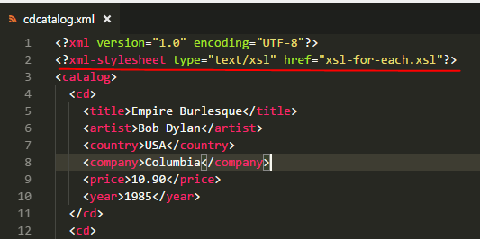
COMO FAÇO O VÍNCULO?

Slide 7
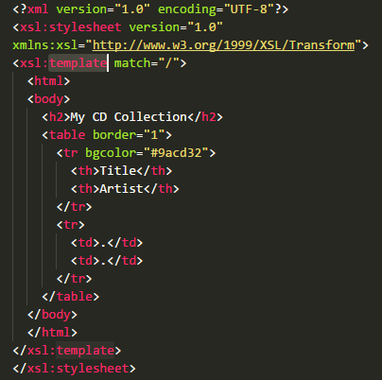
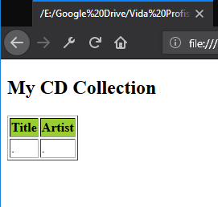
TEMPLATE
COMO FICARÁ NO NOVEGADOR

Slide 8
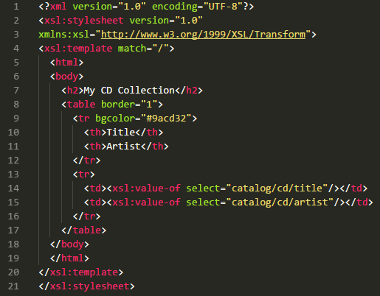
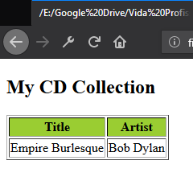
VALUE-OF
COMO FICARÁ NO NOVEGADOR

Slide 9
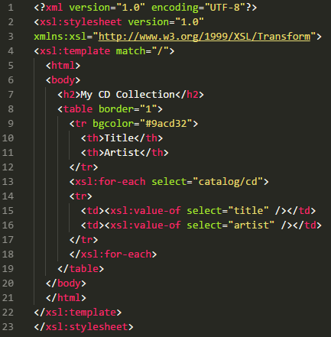
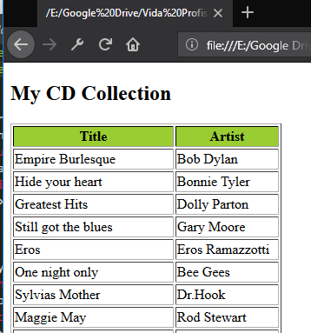
FOR-EACH
COMO FICARÁ NO NOVEGADOR

Slide 10
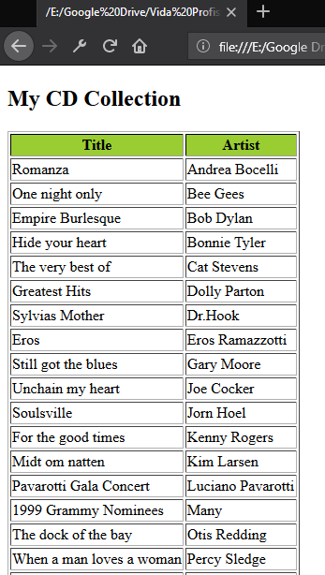
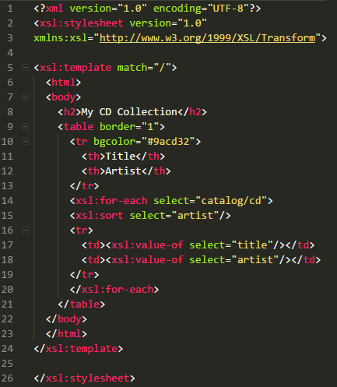
SORT
COMO FICARÁ NO NOVEGADOR

Slide 11
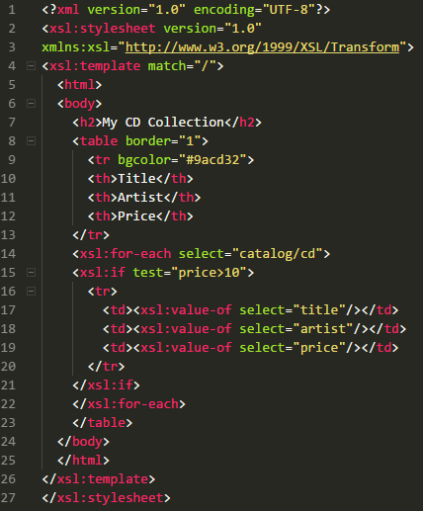
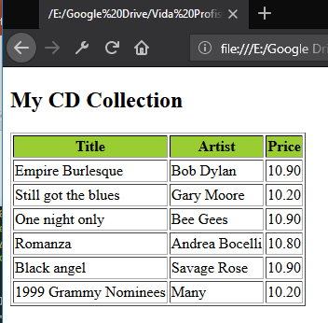
IF
COMO FICARÁ NO NOVEGADOR

Slide 12
EXERCÍCIO DE FIXAÇÃO
Onde eu vou utilizar isso?
Utilize as folhas XSL para estilar e transformar os exercícios da aula passada.
Tente utilizar todas as estruturas feitas:
Value-of, for-each, if e templates

Slide 13
OBRIGADO
tiago@tiago.blog.br
www.tiago.blog.br

